Slide 1
B-310 BİYOKİMYA II DERSİ
X.HAFTA

Slide 2
ONUNCU HAFTA DERS İÇERİĞİ
Üre sentezi,
Argininosüksinat döngüsü,
Transaminasyon reaksiyonları

Slide 3
Deaminasyon reaksiyonları,
enzimleri,
Biyolojik önemi,
Glukoz alanin döngüsü,glukojenik ve ketojenik amino asitler bu haftanın konusunu oluşturmaktadır.

Slide 4
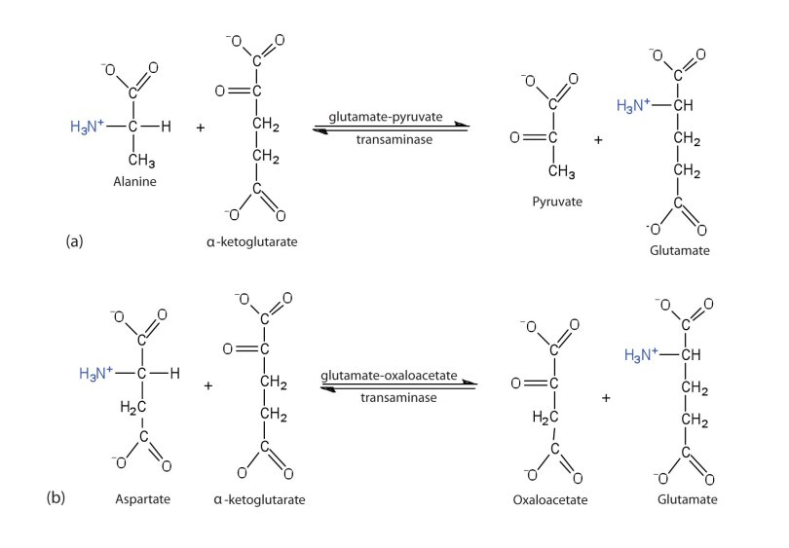
https://www.google.com/url?sa=i&url=https%3A%2F%2Fwww.geneticsfacts.com%2Fmetabolism-of-amino-acids%2F&psig=AOvVaw3sOsWXFnGTD_j3kBCho79M&ust=1589322090206000&source=images&cd=vfe&ved=0CAIQjRxqFwoTCJj3_K_srOkCFQAAAAAdAAAAABAT

Slide 5
Karaciğerde glutamat sitozolden
mitokondriye geçerek oksidatif deaminasyon tepkimesine girer. Glutamat dehidrogenaz ve aminotransferaz enzimlerinin etkilerine transdeaminasyon adı verilir.
Hayvansal dokularda amonyağın toksik etkisi bulunmaktadır

Slide 6
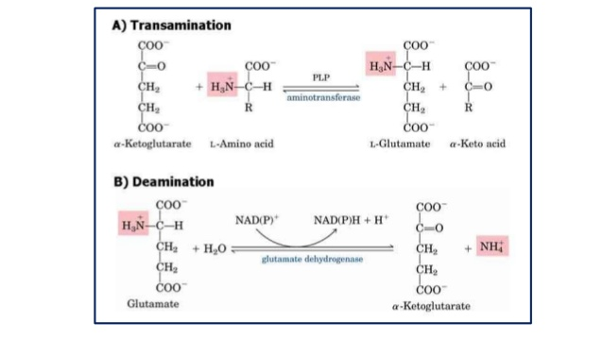
https://www.google.com/url?sa=i&url=https%3A%2F%2Fwww.slideshare.net%2Frohinisane%2Ftransamination-deamination-69296197&psig=AOvVaw3sOsWXFnGTD_j3kBCho79M&ust=1589322090206000&source=images&cd=vfe&ved=0CAIQjRxqFwoTCJj3_K_srOkCFQAAAAAdAAAAABAY

Slide 7
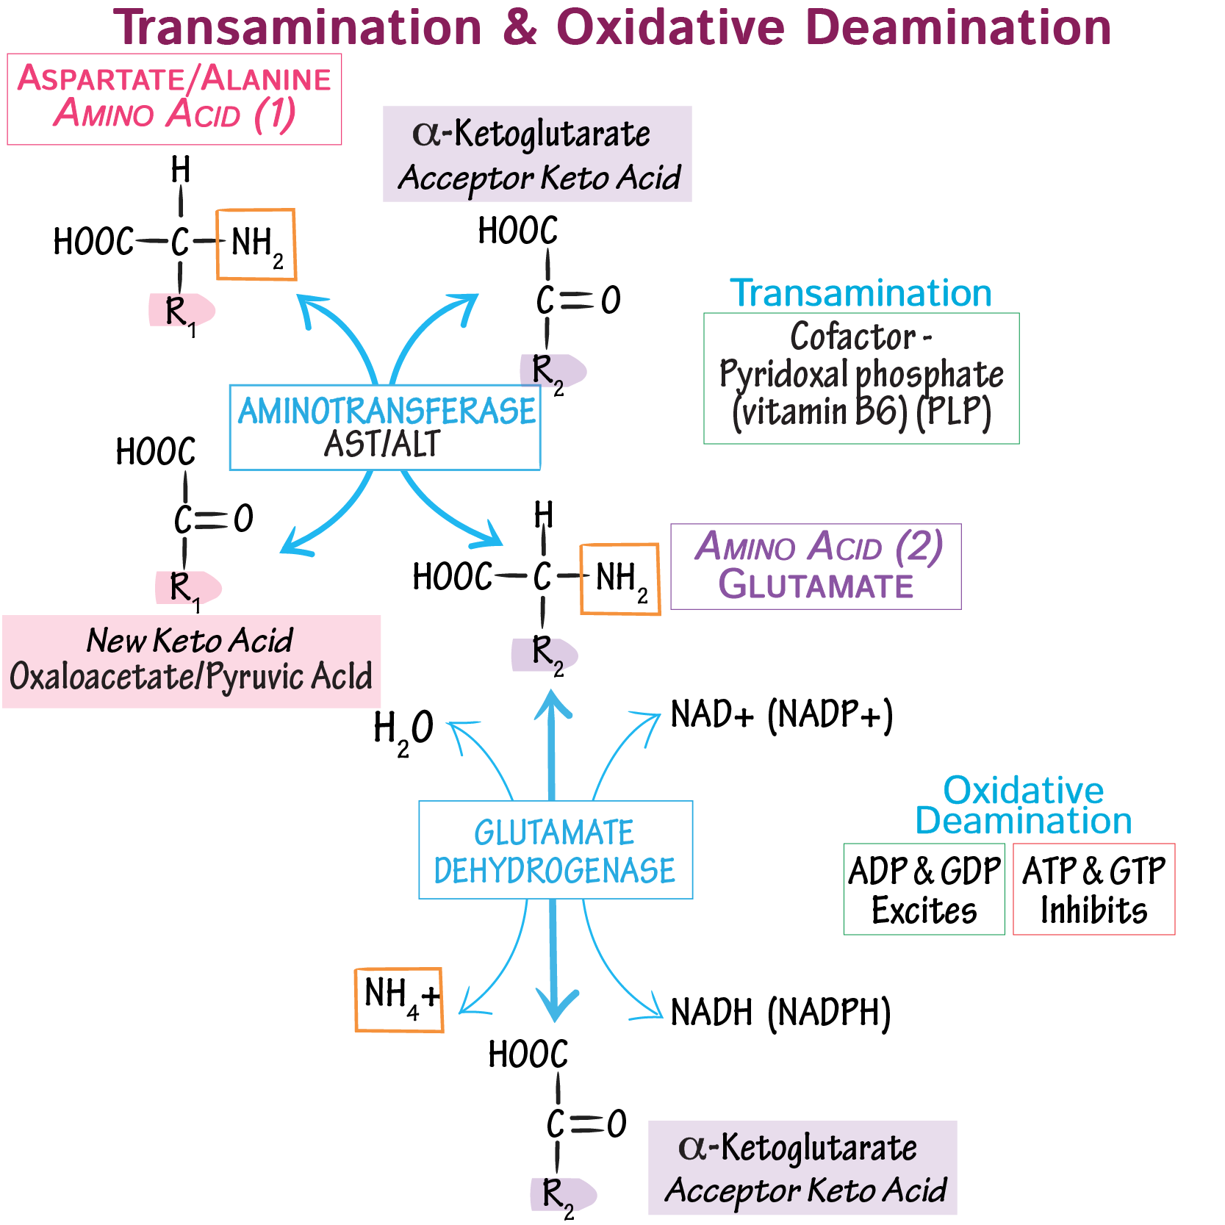
https://www.google.com/url?sa=i&url=https%3A%2F%2Fdrawittoknowit.com%2Fcourse%2Fbiochemistry%2Fglossary%2Fbiochemical-pathway%2Ftransamination-oxidative-deamination&psig=AOvVaw3sOsWXFnGTD_j3kBCho79M&ust=1589322090206000&source=images&cd=vfe&ved=0CAIQjRxqFwoTCJj3_K_srOkCFQAAAAAdAAAAABAj

Slide 8
Bu nedenle karaciğer ve böbreklere
taşınmadan önce amonyak toksik olmayan bileşiğe dönüştürülür.
Glutamin sentetaz ile oluşan serbest amonyak ve glutamat enerji gerektiren bir reaksiyon ile glutamine dönüştürülür.

Slide 9
Glutamin miktarı fazla olduğunda kan
yolu ile karaciğer, böbrek ve ince bağırsağa taşınır. Burada glutaminaz enzimi ile oluşan amonyum iyonları mitokondriye salınır. Karaciğerde bu kaynaklardan gelen amonyum iyonları üre sentezinde kullanılır.

Slide 10
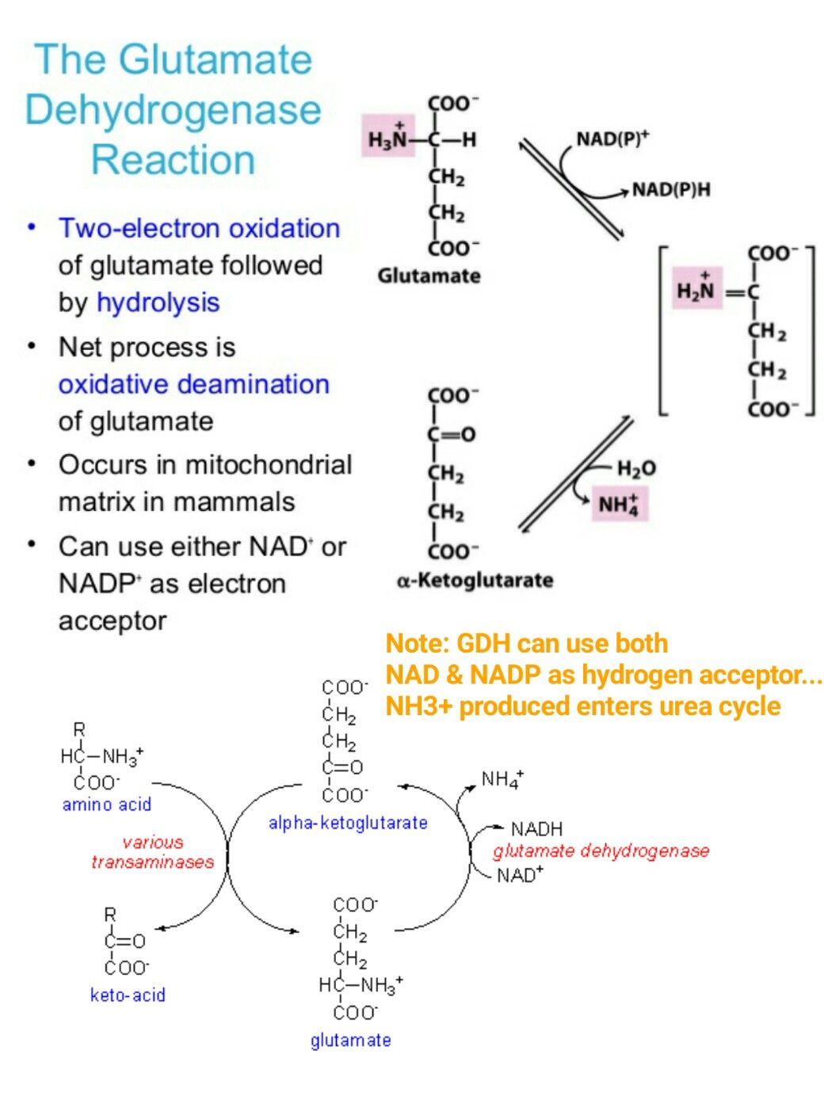
https://www.google.com/url?sa=i&url=https%3A%2F%2Fwww.pinterest.com%2Fpin%2F643944446689498542%2F&psig=AOvVaw3sOsWXFnGTD_j3kBCho79M&ust=1589322090206000&source=images&cd=vfe&ved=0CAIQjRxqFwoTCJj3_K_srOkCFQAAAAAdAAAAABA6

Slide 11
olarak amino asitlerin yıkılmasıyla oluşan amino grupları da
Kaslarda ve diğer dokularda yakıt transaminasyon sonucunda glutamata dönüşür.
Alanin iskelet kasından karaciğere hem amonyum iyonu hem de piruvatın karbon iskeletini taşır; Glukoz-Alanin döngüsü

Slide 12
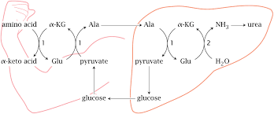
https://www.google.com/url?sa=i&url=http%3A%2F%2Fwatcut.uwaterloo.ca%2Fwebnotes%2FMetabolism%2FAminoAcids.html&psig=AOvVaw13pXsc2QrQ7qD6Ac2CeO6u&ust=1589145167641000&source=images&cd=vfe&ved=0CAIQjRxqGAoTCNC68aXZp-kCFQAAAAAdAAAAABDGAQ

Slide 13
Amino gruplarının sistemden uzaklaştırılması açısından canlılar üç farklı yol izlerler;
Suda yaşayan aminotelik (amonyum iyonu şeklinde),
Kuşlar ve sürüngenler ürikotelik (ürik asit şeklinde),
Kara hayvanları ise üreoteliktir (üre şeklinde).

Slide 14
Üre sentezi, hepatositlerin mitokondrisinde sentezlenmeye başlar
Sitoplazmada birbirini takip eden reaksiyonlar sonucunda arjininden ornitin oluşurken sentezlenir.
Önemli enzimler, glutamat dehidrogenaz, karbamoil fosfat sentetaz I ve arginaz.
Üre ve sitrik asit döngüleri ortak molekül içerirler
Glukojenik ve ketojenik amino asitlere değinilecektir.
.

Slide 15
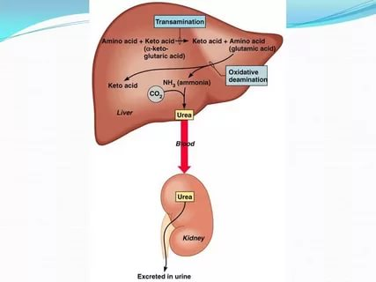

Slide 16
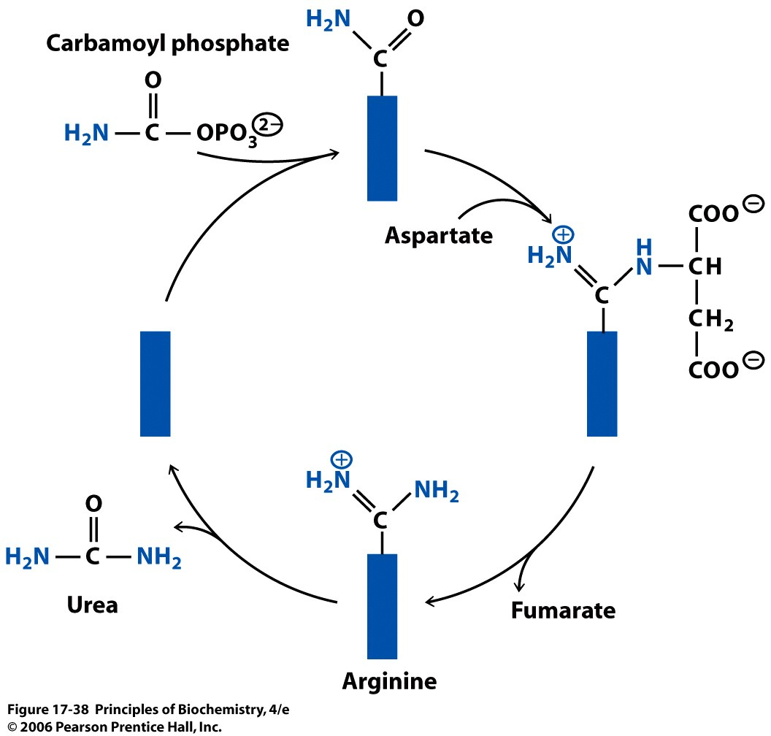
Carbamoyl phosphate is reacted with ornithine
Second nitrogen comes from aspartate
Urea is generated, ornithine is regenerated
Aspartate is oxidized to fumarate, exits cycle
Arginine is an intermediate of the urea cycle
Notes:
Figure 17.38
The urea cycle. The blue rectangular box represents ornithine.

Slide 17
AMİNO ASİT METABOLİZMASININ GENEL HATLARI İLE İŞLENDİĞİ BU HAFTADA KONU İLE İLGİLİ REAKSİYONLAR YAZILARAK TARTIŞILACAKTIR

Slide 18
KAYNAKÇA
Başlıca Kaynak: Lehninger Biyokimyanın İlkeleri, David L.Nelson, Michael M. Cox, Beşinci Baskıdan Çeviri, Çeviri Editörü; Y. Murat Elçin, Palme Yayıncılık, 2013.

Slide 19
Principles of Biochemistry, H. R. Horton, L. A. Moran, K. G. Scrimgeour, M. D. Perry, J. D. Rawn, Pearson Prentis Hall, 2006.
Color Atlas of Biochemistry, J. Koolman, K. H. Roehm, Georg Thieme Verlag, 2005.

Slide 20
Harper’s Illustrated Biochemistry, R. K. Murray, D. K. Granner, P. A. Mayes, V. W. Rodwell, Lange Medical Books/McGraw-Hill Medical Publishing Division, 2003.
Basic Concepts in Biochemistry, A Student’s Survival Guide, H. F. Gilbert, McGraw-Hill Health Proffesions Division, 2000.

